Slide 1
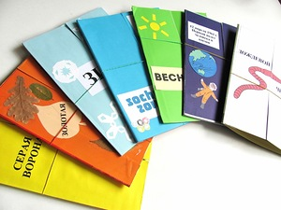
Новые образовательные технологии
ЛЭПБУК
Виноградова О.В.
Заместитель заведующей по воспитательной работе в МДОБУ ДСКВ № 10

Slide 2
"Лэпбук" (lapbook) - в дословном переводе с английского значит «наколенная книга»
(lap - колени, book - книга). Это такая небольшая папка, которую можно удобно разложить у себя на коленях и за один раз просмотреть все ее содержимое.

Slide 3
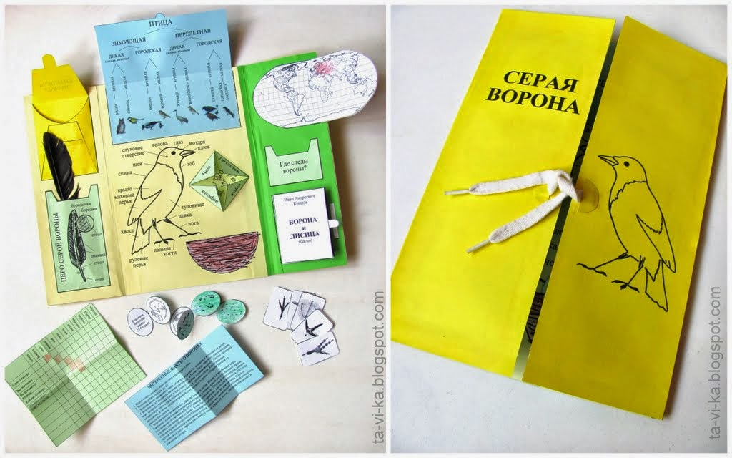

Slide 4
Последовательность работы над созданием ЛЭПБУКА
Выбор темы (тема может быть любой. Лучше получаются лэпбуки на частные темы)
Составляем план (лэпбук – это учебное пособие, а не просто книжка с картинками)
Рисуем макет – эскиз (что, где будет располагаться)

Slide 5
Пример плана на тему…
1. Познакомить ребенка со школьными понятиями: терминология, названия и имена.
2. Познакомить ребенка с правилами школьной жизни (дисциплина и т.п.).
3. Поговорить о безопасном пути от дома к школе.
4. Портфель школьника - что и для чего нужно, а что не нужно: сортировка.
5. Дать материал по празднованию 1 сентября и организации учебного процесса в других странах мира.
6. Дать понятие о том, что ждет на первых уроках в школе с помощью образцов учебников (для интереса - старинных, из детства пап и мам).
7. Для развития речи - пословицы.
8. Для поддержки интереса - календарь ожидания 1 сентября.

Slide 6
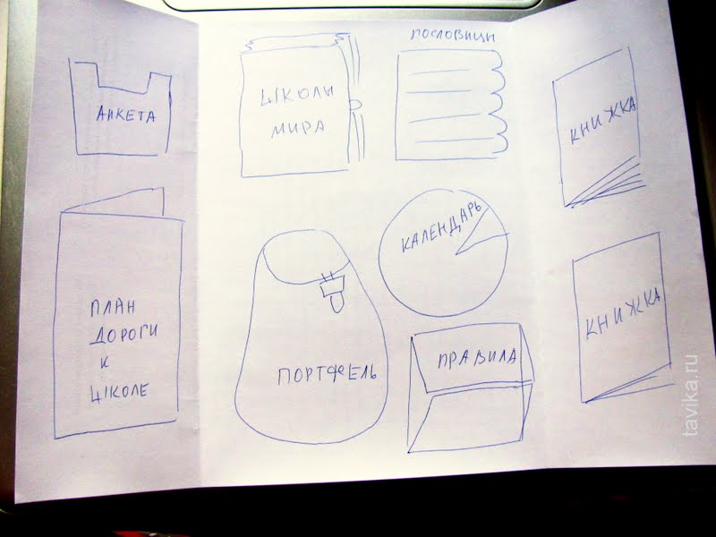
Пример макета - эскиза

Slide 7
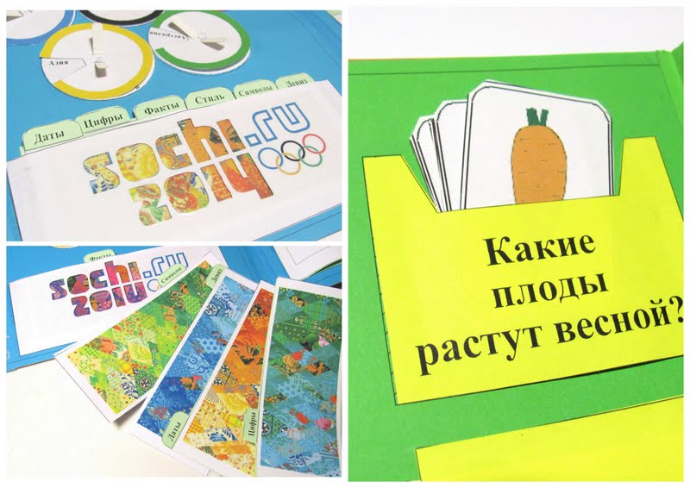
Элементы лэпбука или куда «спрятать» информацию
Кармашки

Slide 8
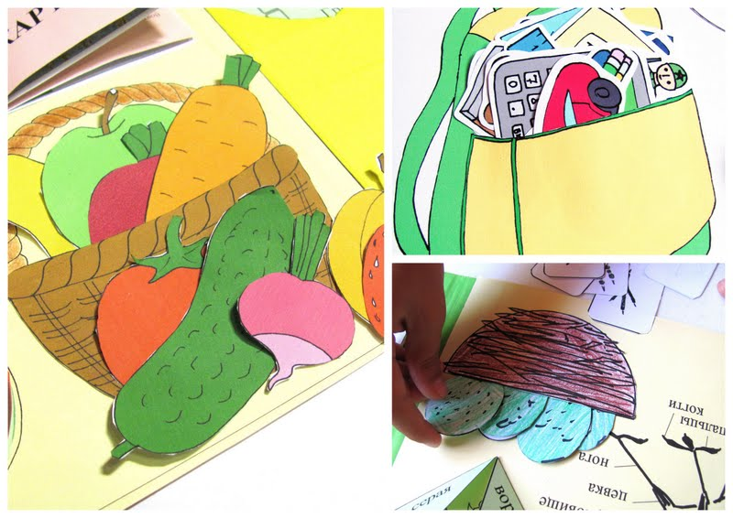
Элементы лэпбука или куда «спрятать» информацию
Фигурные кармашки

Slide 9
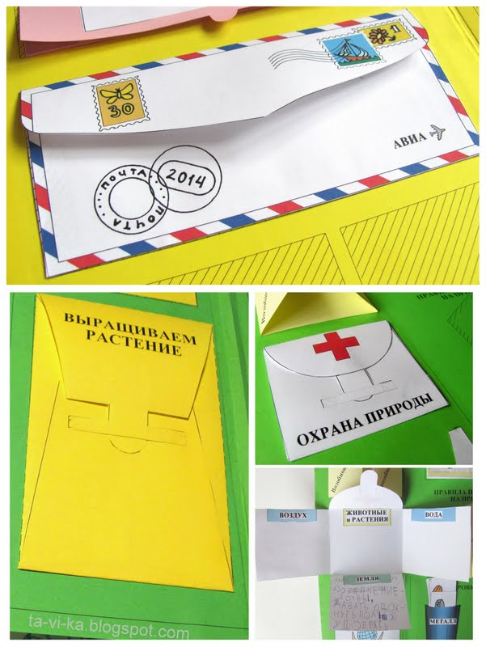
Элементы лэпбука или куда «спрятать» информацию
Конвертики обычные

Slide 10
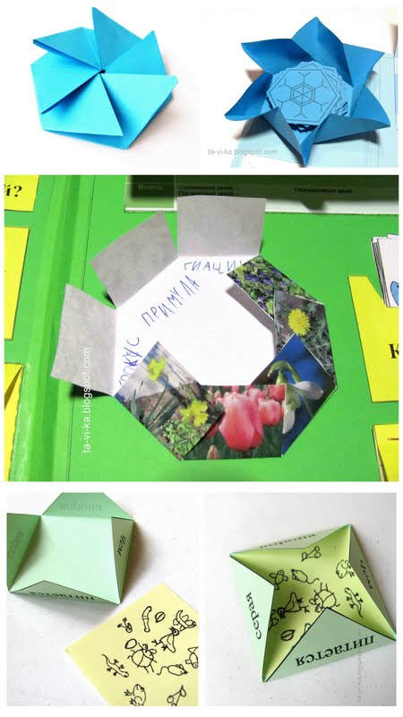
Элементы лэпбука или куда «спрятать» информацию
Конвертики фигурные

Slide 11
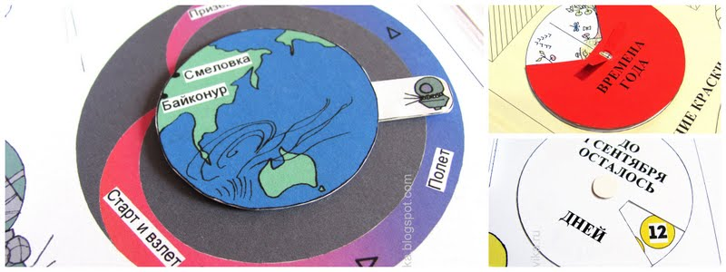
Элементы лэпбука или куда «спрятать» информацию
Вращающиеся круги

Slide 12
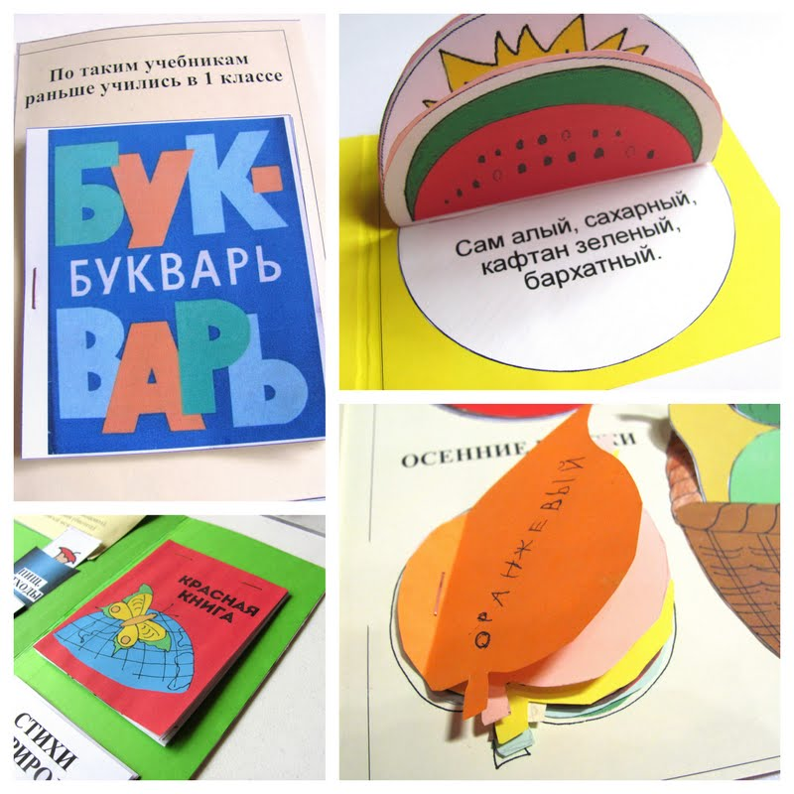
Элементы лэпбука или куда «спрятать» информацию
Книжки простые

Slide 13
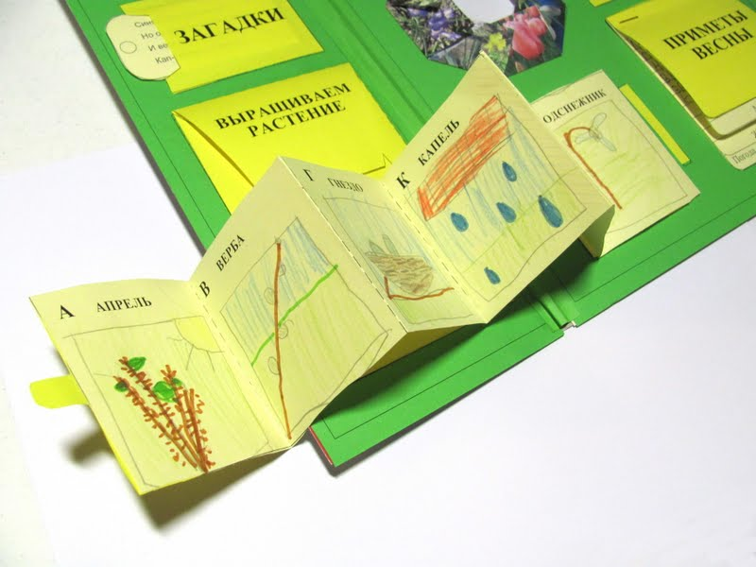
Элементы лэпбука или куда «спрятать» информацию
Книжки – гармошки

Slide 14
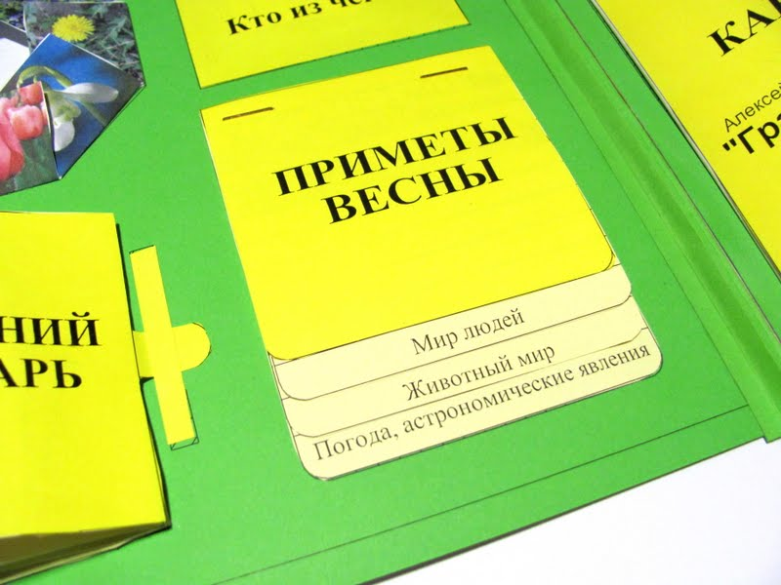
Элементы лэпбука или куда «спрятать» информацию
Блокнотики со страницами разной длины

Slide 15
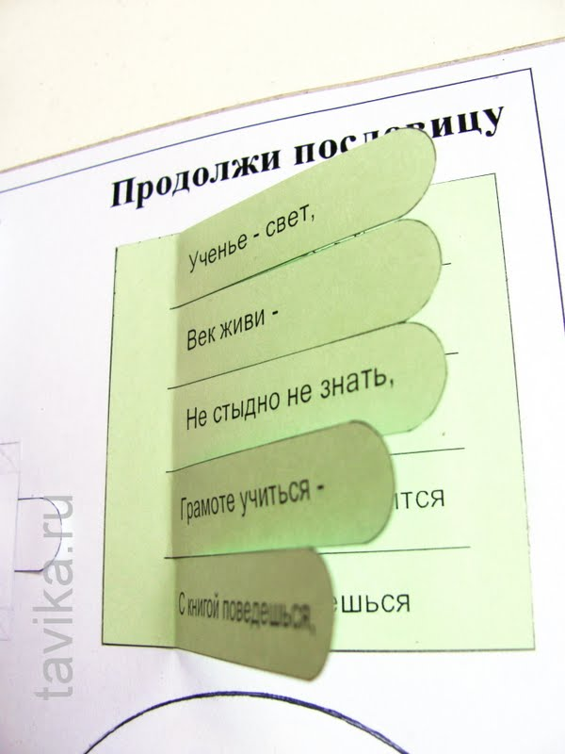
Элементы лэпбука или куда «спрятать» информацию
Блокнотик разрезной

Slide 16
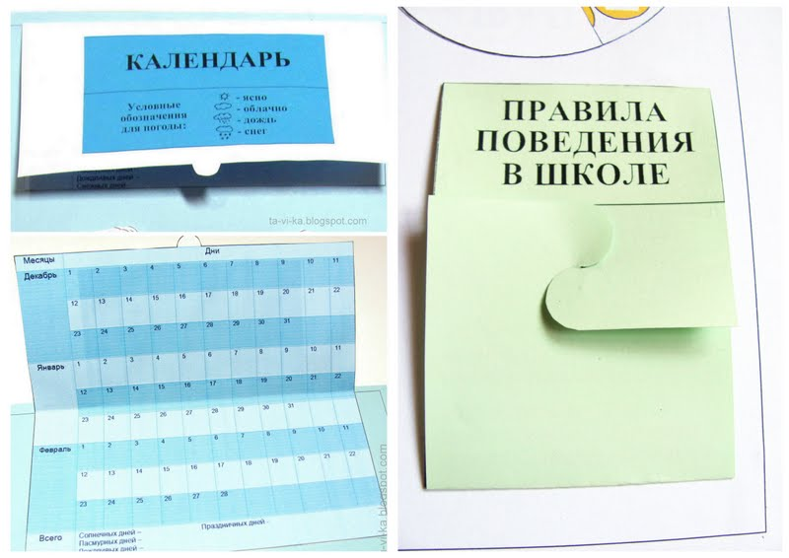
Элементы лэпбука или куда «спрятать» информацию
Лист, сложенный в 2 раза

Slide 17
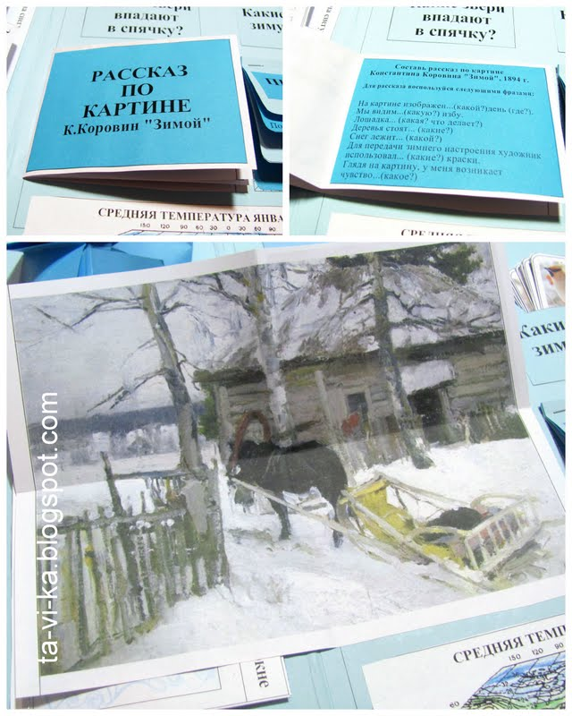
Элементы лэпбука или куда «спрятать» информацию
Лист, сложенный в 4 раза

Slide 18
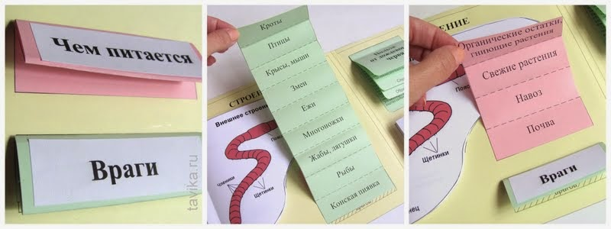
Элементы лэпбука или куда «спрятать» информацию
Полоса, сложенная в несколько раз

Slide 19
Примеры
тематических
лэпбуков

Slide 20
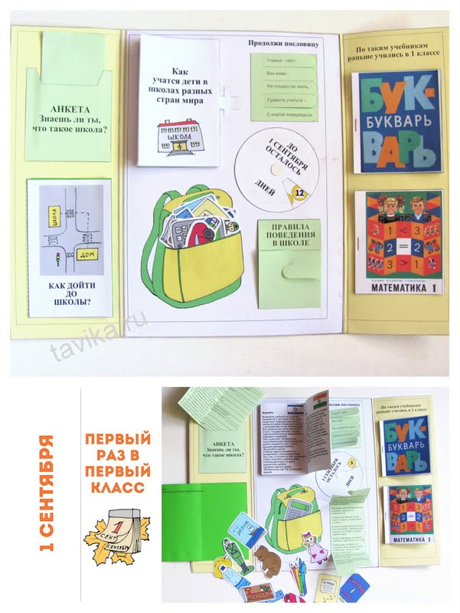

Slide 21
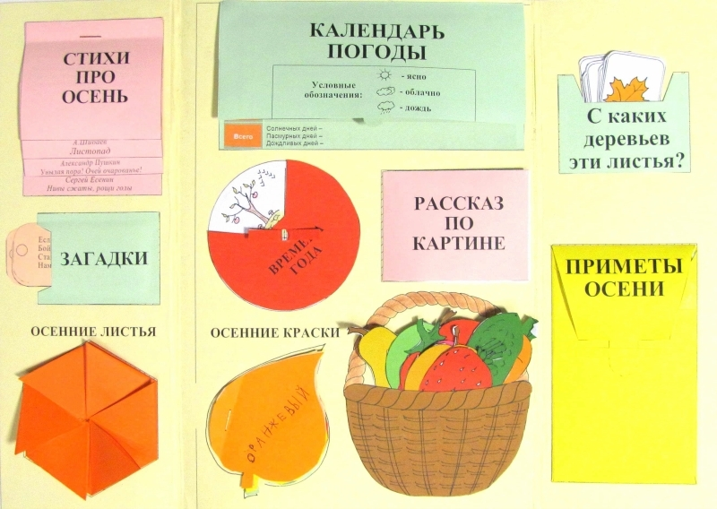

Slide 22
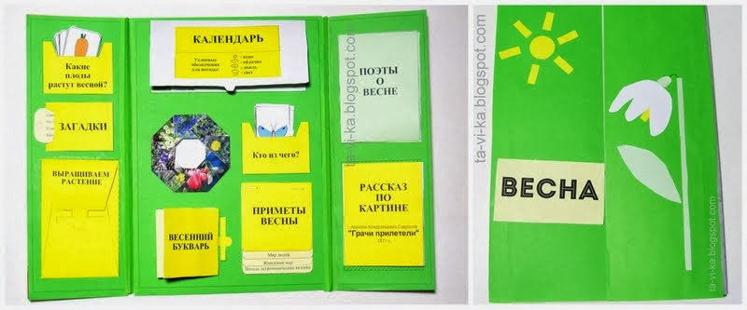

Slide 23
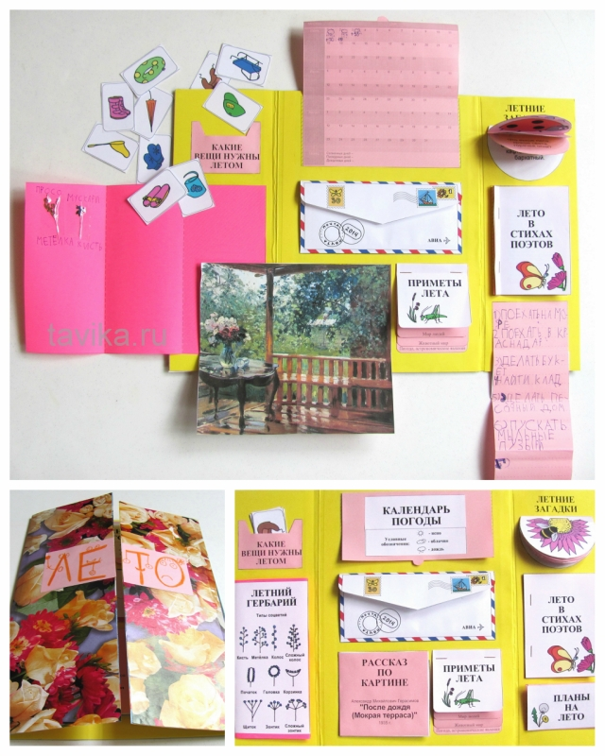

Slide 24
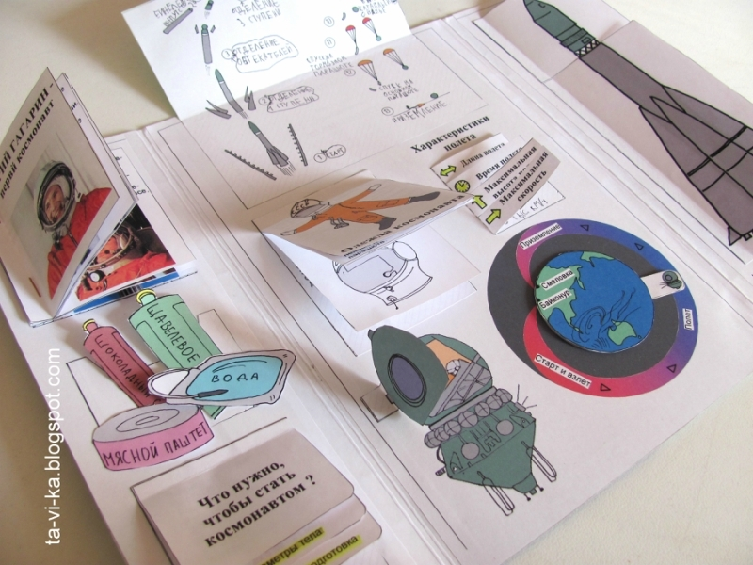

Slide 25
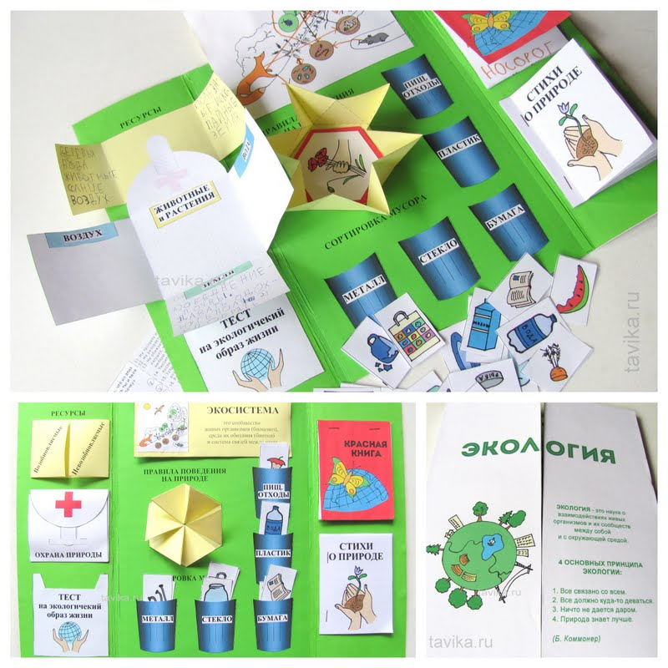

Slide 26
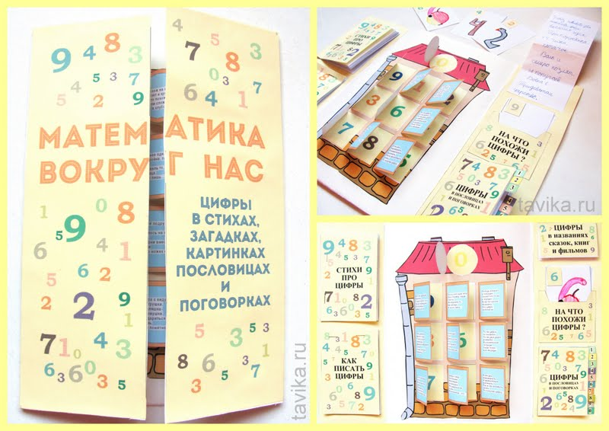

Slide 27
Какие бывают лэпбуки
Созданный педагогом и предложенный детям для изучения (младший возраст)
Самостоятельное оформление исследовательского проекта (старший возраст)

Slide 28
Желаем
творческих
успехов!

